Slide 1

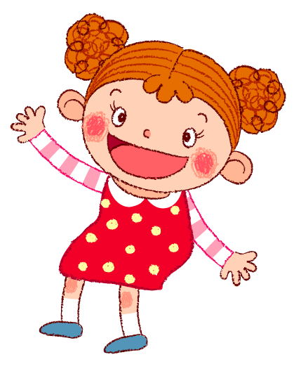
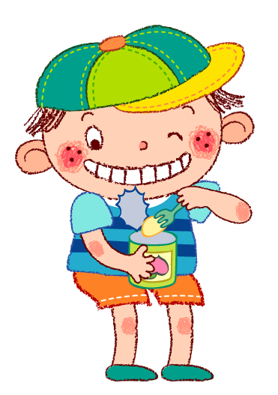

Luyện tập
Viết đoạn văn kể về
hoạt động của con vật (53)

Slide 2

Thứ sáu ngày 3 tháng 3 năm 2023
Luyện tập
Viết đoạn văn kể về hoạt động của con vậ ( 53)

Slide 3
YÊU CẦU CẦN ĐẠT
1. Biết kể lại hoạt động của con vật có trong đoạn văn
2. Biết viết đoạn văn 3 - 5 câu kể lại hoạt động của một con vật quan sát được

Slide 4
1. Đọc đoạn văn sau và kể lại các hoạt động của nhà gấu vào mùa xuân, mùa thu và mùa đông.
Nhà gấu ở trong rừng
Nhà gấu ở trong rừng. Mùa xuân, cả nhà gấu kéo nhau đi bẻ măng và uống mật ong. Mùa thu, gấu đi nhặt quả hạt dẻ. Gấu bố, gấu mẹ, gấu con cùng béo rung rinh, bước đi lặc lè, lặc lè. Béo đến nỗi khi mùa đông tới, suốt ba tháng rét, cả nhà gấu đứng tránh gió trong gốc cây, không cần đi kiếm ăn, chỉ mút hai bàn chân mỡ cũng đủ no.
(Tô Hoài)

Slide 5
1. Đọc đoạn văn sau và kể lại các hoạt động của nhà gấu vào mùa xuân, mùa thu và mùa đông.
Nhà gấu ở trong rừng
Nhà gấu ở trong rừng. Mùa xuân, cả nhà gấu kéo nhau đi bẻ măng và uống mật ong. Mùa thu, gấu đi nhặt quả hạt dẻ. Gấu bố, gấu mẹ, gấu con cùng béo rung rinh, bước đi lặc lè, lặc lè. Béo đến nỗi khi mùa đông tới, suốt ba tháng rét, cả nhà gấu đứng tránh gió trong gốc cây, không cần đi kiếm ăn, chỉ mút hai bàn chân mỡ cũng đủ no.
Thảo luận nhóm:
Mùa xuân, cả nhà gấu làm gì?
Mùa thu, nhà gấu đi đâu?
Tại sao suốt ba tháng rét, nhà gấu không cần đi kiếm ăn?

Slide 6


G:
Em muốn kể về con vật nào?
Em đã được quan sát kĩ con vật đó ở đâu? Khi nào?
Kể lại những hoạt động của con vật đó
Nêu nhận xét của em về con vật đó
2. Viết 3-5 câu kể lại hoạt động của một con vật mà em quan sát được
Notes:
6

Slide 7
TIÊU CHÍ KỂ
1. Nêu được tên con vật
Con vật đó ở đâu? Khi nào?
Kể được hoạt động của con vật đó
3. Nêu được suy nghĩ về con vật

Slide 8
2. Viết 3-5 câu kể lại hoạt động của một con vật mà em quan sát được
- Em muốn kể về con vật nào?
- Gà/ chó / mèo / thỏ, …
Kể lại hoạt động của một con vật
- Em đã được quan sát kĩ con vật đó ở đâu? Khi nào?
- vườn nhà bà / trên ti vi/
- buổi sáng / buổi chiều,…
- Kể lại những hoạt động của con vật đó.
- mổ thóc/ giữ nhà/ rình chuột / …
- Nêu nhận xét của em về con vật đó.
- Nhanh nhẹn/ đáng yêu/ khôn ngoan/ dễ thương,..
Notes:
8

Slide 9
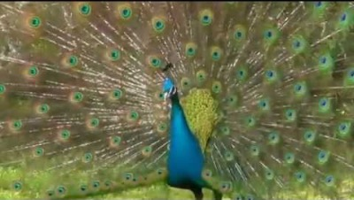

Slide 10
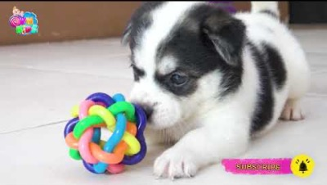

Slide 11
Chú chó Mi lu của em rất đẹp. Chú khoác trên mình bộ lông trắng như bông. Mỗi khi em đi học về, chú lại chạy ra cổng đón. Hai con mắt thì đen láy, to tròn như hai hột nhãn, toát lên vẻ mừng rỡ. Bốn chân chú ngắn cũn cỡn, chạy cứ lăng xăng. Cái đuôi của chú vẫy rối rít như chào đón em. Mi lu đẹp và đáng yêu như thế, không thương làm sao được!

Slide 12
Chú mèo nhà bác Hoa bắt chuột rất giỏi. Một lần, em sang chơi nhà bác Hoa và đã được thấy cảnh chú đuổi bắt một con chuột. Mới chỉ nghe thấy một tiếng động nhỏ, chú mèo nhanh chóng phát hiện con chuột . Chú lập tức đuổi theo. Chẳng mấy chốc, chú đã tóm gọn chuột và vần đi vần lại cho nó không thể chạy được nữa. Chú đúng là dũng sĩ diệt chuột .

Slide 13
YÊU CẦU CẦN ĐẠT
1. Biết kể lại hoạt động của con vật có trong đoạn văn
2. Biết viết đoạn văn 3 - 5 câu kể lại hoạt động của một con vật quan sát được

Slide 14
Về nhà chuẩn bị sách, báo viết về một loài vật nuôi trong nhà.
Notes:
14

Slide 15


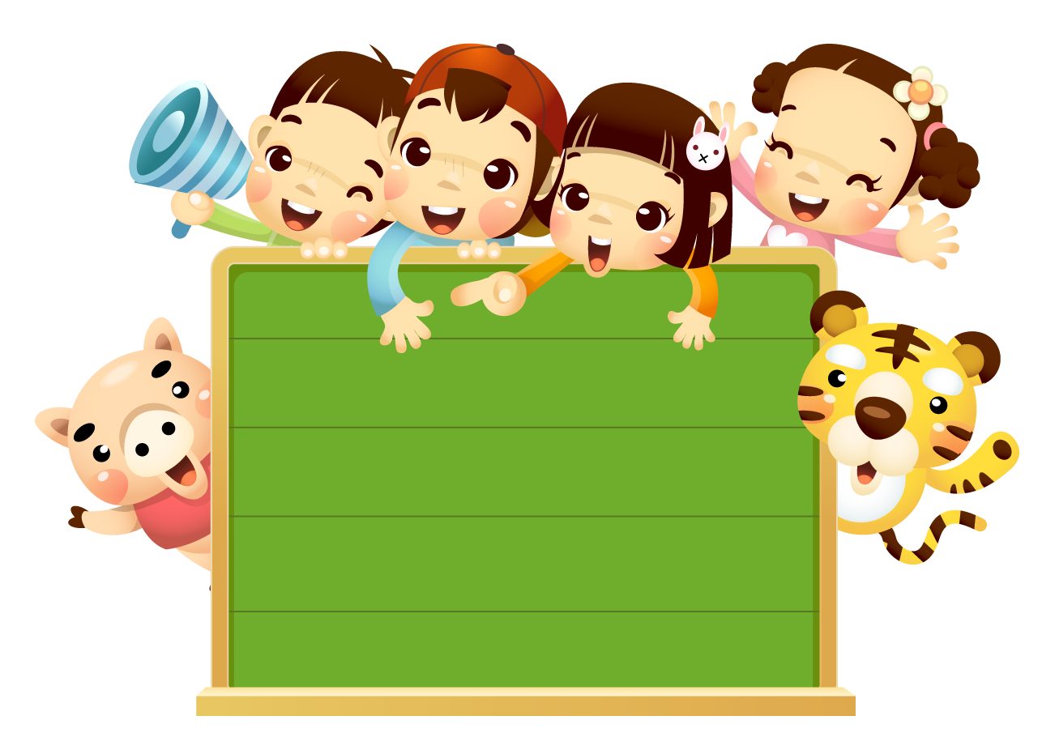




Tạm biệt các con
Design by: Hương Thảo

